Slide 1
PaaS
Platform as a service
Indra Purnama Hadi

Slide 2
PaaS Platform as a service
Kategori layanan komputasi awan, yang menyediakan suatu platform yang memungkinkan pelanggan untuk mengembangkan, menjalankan, dan mengelola aplikasi tanpa kompleksitas membangun dan memelihara infrastruktur.
Platform : rangkaian hardware/ pondasi suatu sistem dimana suatu sistem dapat berjalan

Slide 3
Tujuan
Seorang pengguna PaaS tidak khawatir lagi untuk membangun infrastruktur yang komplek untuk dapat menjalankan suatu sistem/program yang sedang dikembangkan.
Fokus mengembangkan aplikasi.

Slide 4
Jenis PaaS
Sebagai publik layanan cloud : dimana pengguna melakukan pengembangann dan pengaturan aplikasi ; pihak penyedia memberikan layanan infrastruktur Jaringan, Server, Media Penyimpanan dan service lainnya.
Sebagai layanan Pribadi : Dimana Software terinstal di privat data center, dilakukan pengembangan oleh departement IT Internal ; layanan infrastruktur Jaringan, Server, Media Penyimpanan dikelola pihak vendor ; beberapa perusahaan memiliki server dan media penyimpanan sendiri.

Slide 5
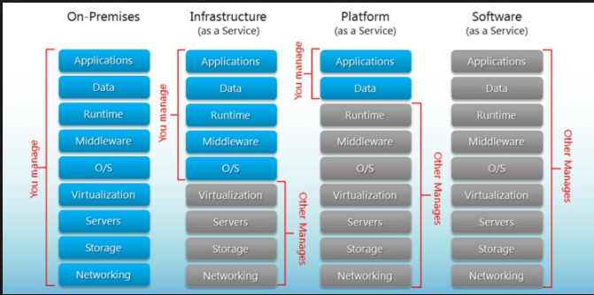

Slide 6
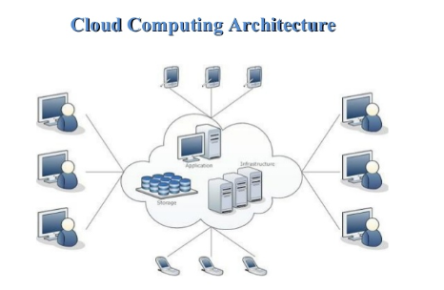
Networking, Storage, Servers

Slide 7
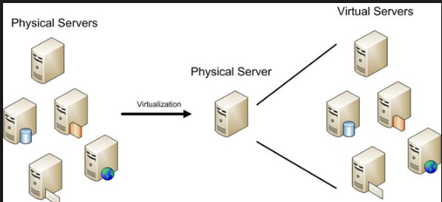
Virtualization, OS

Slide 8
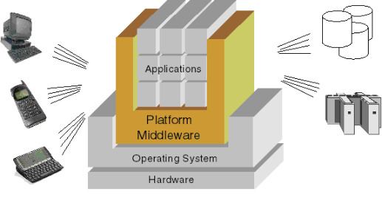
Middleware, Runtime

Slide 9
Contoh
Googel App Engine
App Engine merupakan platform yang memungkinkan pengembang untuk membuat dan menjalankan aplikasi-aplikasi web dengan fasilitas hosting di server Google. Versi gratis dari platform ini memiliki kapasitas penyimpanan 500 MB dan kapasitas CPU dan lebar pita yang cukup untuk 5 juta page-view setiap bulannya
Heroku
Heroku adalah platform cloud sebagai layanan yang mendukung beberapa bahasa pemrograman. Heroku, salah satu platform cloud pertama, telah dikembangkan sejak Juni 2007, ketika hanya mendukung bahasa pemrograman Ruby, tetapi sekarang mendukung Java, Node.js, Scala, Clojure, Python, PHP, dan Go.
Cloud Fondry
Cloud Foundry adalah platform aplikasi cloud multi sumber terbuka sebagai layanan yang diatur oleh Cloud Foundry Foundation

Slide 10
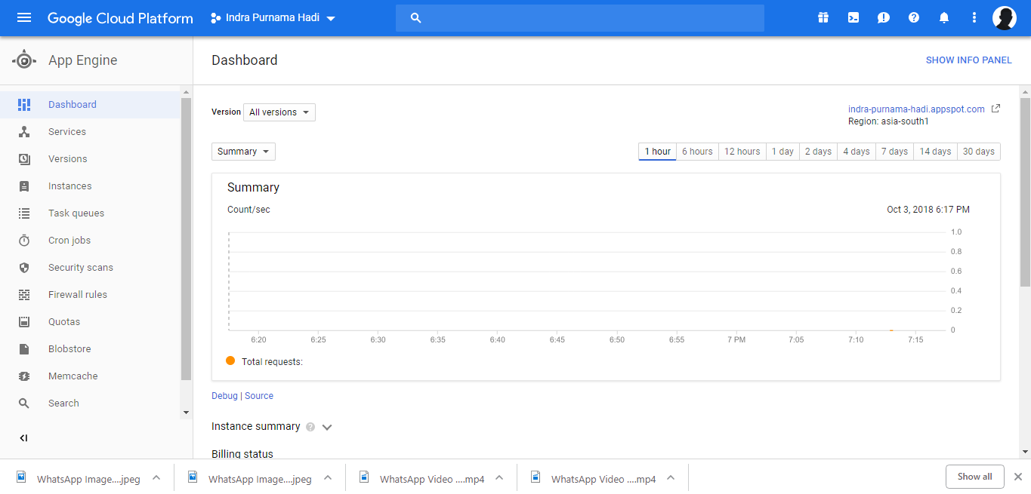

Slide 11
Terimakasih

